Slide 1
Пишем свой язык программирования на Lisp
Мастерская №3

Slide 2
Цель
Цель нашей мастерской - создание простого языка программирования, предназначенного для математических вычислений

Slide 3
Результаты
В процессе работы у нас получилось два варианта языка программирования “BiBasic” (от Bicycle и Basic)
Также некоторые увлеклись работой с графикой в Lisp

Slide 4
Первый вариант языка
Наш код представляет одну программную процедуру.
Язык прост, в нем есть только самые нужные функции.

Slide 5
Операторы языка
Цикл for
for i from 1 to 100
endfor

Slide 6
Операторы языка
Оператор условия if
if (a > b)
endif

Slide 7
Операторы языка
Оператор proc
proc program(x, y)
endproc
Переменные global
global(x, y)

Slide 8
Операторы языка
Оператор печати
print {Hello World!}
Присвоение значения переменной:
x = 2;
y = 90+x;

Slide 9
Транслятор
На языке Lisp написан переводчик с BiBasic на Lisp
Пример работы:
(defun fizz ( )
(setq secon 0 )
(iter (for i from 0 to 100)
(setq secon (% I 5))
(when (> secon 0 )
(progn()
(printline i)))
(when
(= secon 0 )
(progn()
(printline " Fizz")))))
proc fizz()
global(x)
for i from 0 to 100
x = i % 5;
if(x > 0)
print i
endif
if (x < 0)
print {Fizz}
endif
endfor
endproc
→

Slide 10
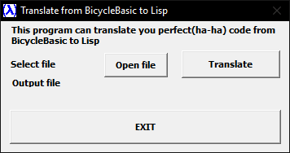
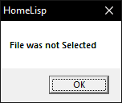
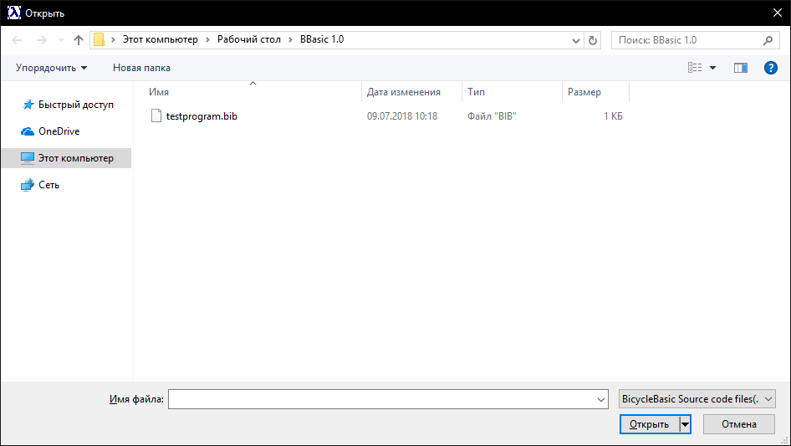
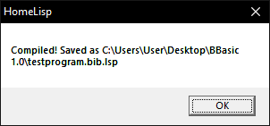
Графическая оболочка

Slide 11
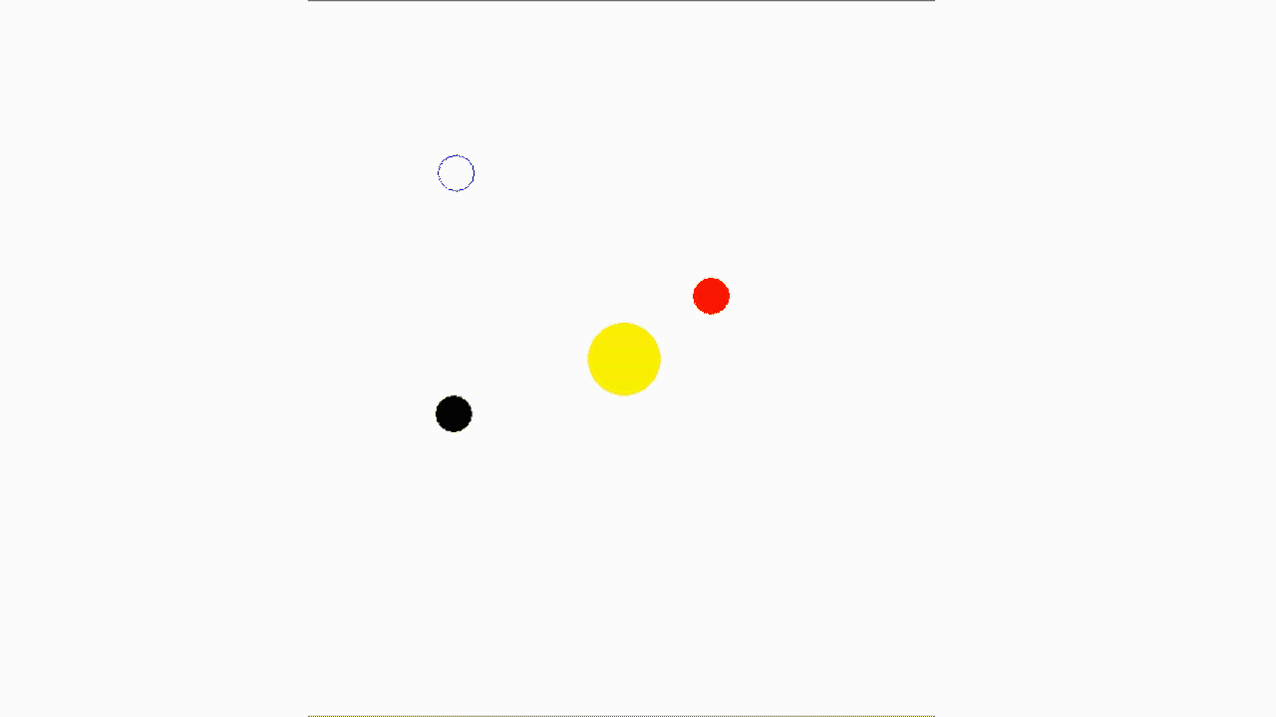
Графика в HomeLisp
(defun solarSystem (rlist vlist clist)
(let* ((w (gensym 'w)) ;; временный символ для окна
(n (length rlist)) ;; количество планет
(f (replicate 0 n)) ;; текущие значения углов
(fn nil) ;; новые значения углов
(x 0) ;; координата x очередной планеты
(y 0)) ;; координата y очередной планеты
(grwCreate w 600 600 "" _WHITE) ;; создание окна
(grwScale w -100 100 -100 100) ;; установление масштаба
(grwShow w) ;; отображение окна
(grwcircle w 0 0 10 _yellow) ;; рисуем
(grwfill w 0 0 _yellow _yellow) ;; Солнце

